Slide 1
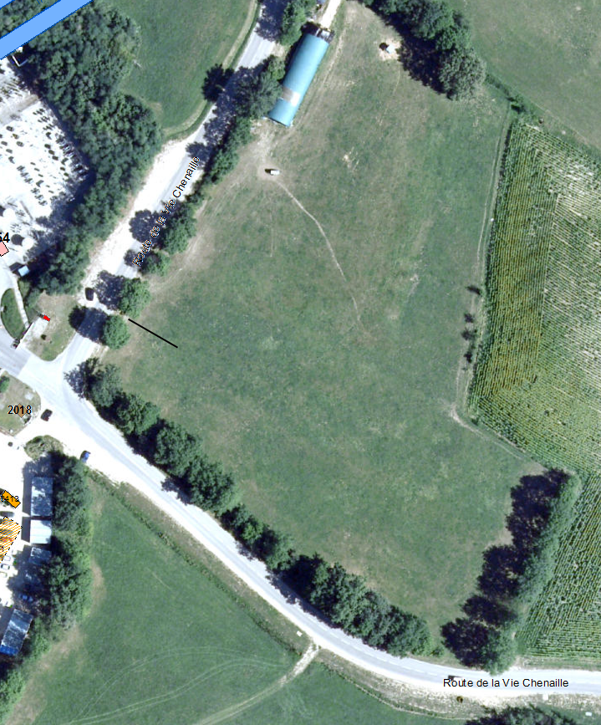
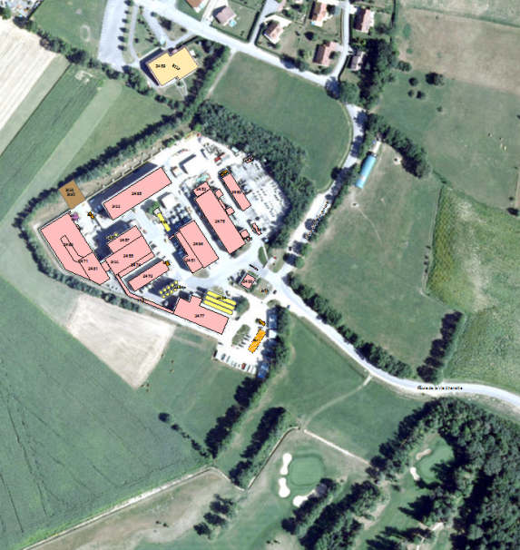
Point 4 LHC– Echevenex
18 m entre les lignes de rubalise
10 m de passage entre bout de ligne et périphérie du parking
Capacité: 350 voitures
600 ml de rubalise
120 piquets (1 piquets tous les 5 ml)
Entrée
Bandes
de stationnement
Sortie
Rubalise

Slide 2
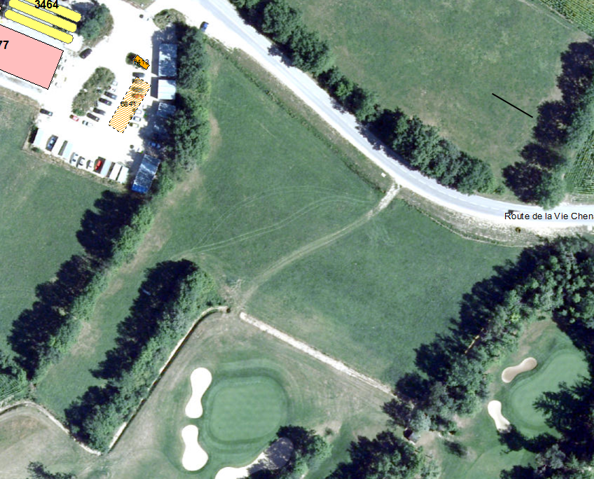
Point 4 LHC– Echevenex
18 m entre les lignes de rubalise
10 m de passage entre bout de ligne et périphérie du parking
Capacité: 260 voitures
600 ml de rubalise
120 piquets (1 piquets tous les 5 ml)
Entrée
Sortie
Bandes
de stationnement
Sortie

Slide 3
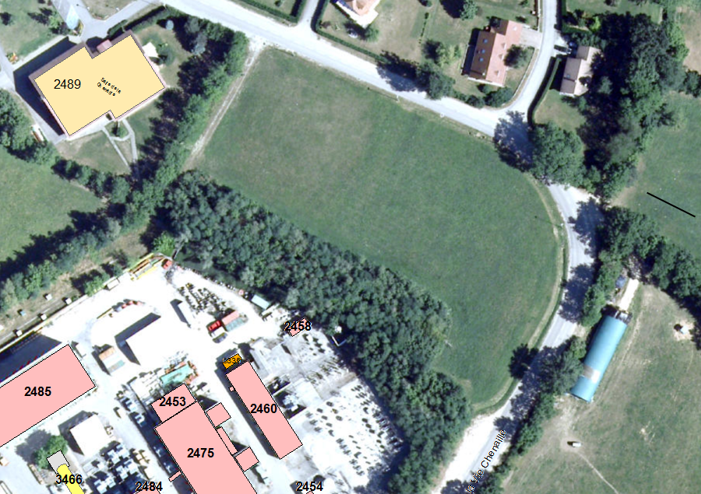
Entrée
Sortie
Point 4 LHC– Echevenex
18 m entre les lignes de rubalise
10 m de passage entre bout de ligne et périphérie du parking
Capacité: 130 voitures
500 ml de rubalise
100 piquets (1 piquets tous les 5 ml)

Slide 4
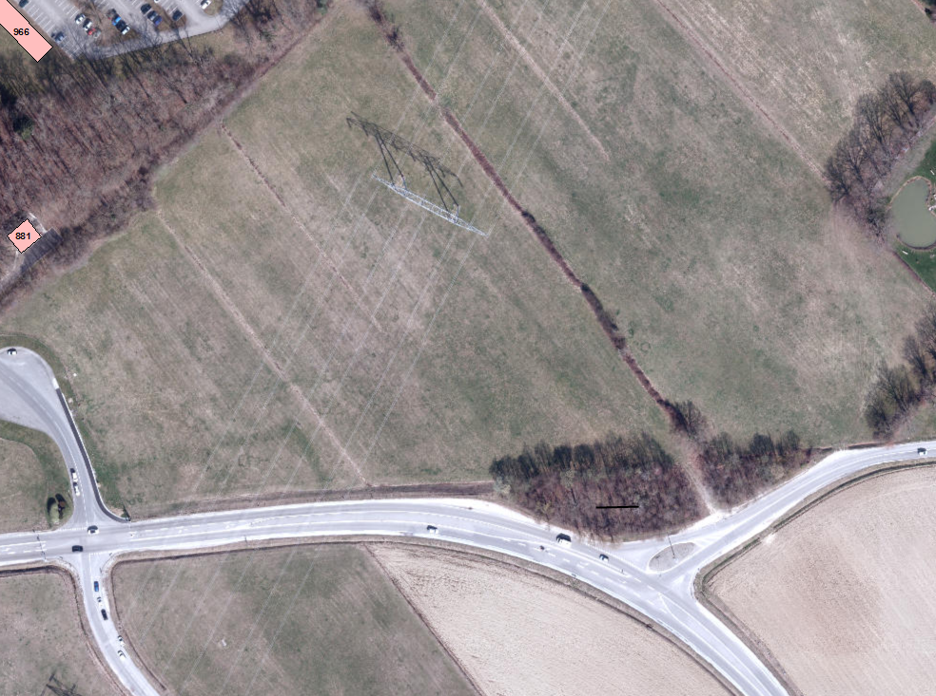
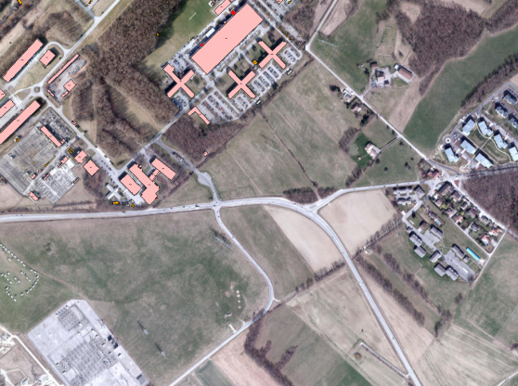
Parking Prévessin
18 m entre les lignes de rubalise
10 m de passage entre bout de ligne et périphérie du parking
Capacité: 950 voitures
1500 ml de rubalise
300 piquets (1 piquets tous les 5 ml)
Entrée /Sortie voitures
Entrée / Sortie
Piétons
Fossés

Slide 5
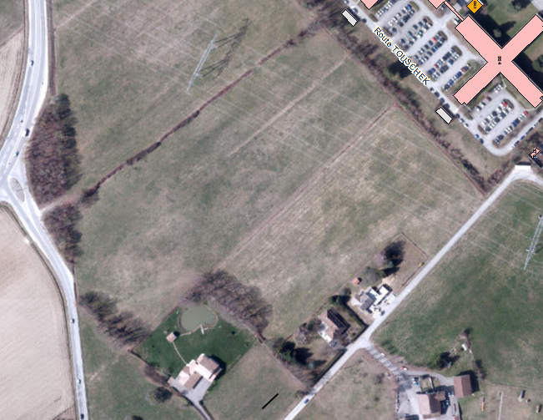
Passage piétons
Passage piétons pour la soirée Boson end more
Uniquement le lundi 30 septembre
Sortie
voitures
Entrée
voitures
Parking Prévessin
18 m entre les lignes de rubalise
10 m de passage entre bout de ligne et périphérie du parking
Capacité: 1300 voitures
2100 ml de rubalise
420 piquets (1 piquets tous les 5 ml)

Slide 6
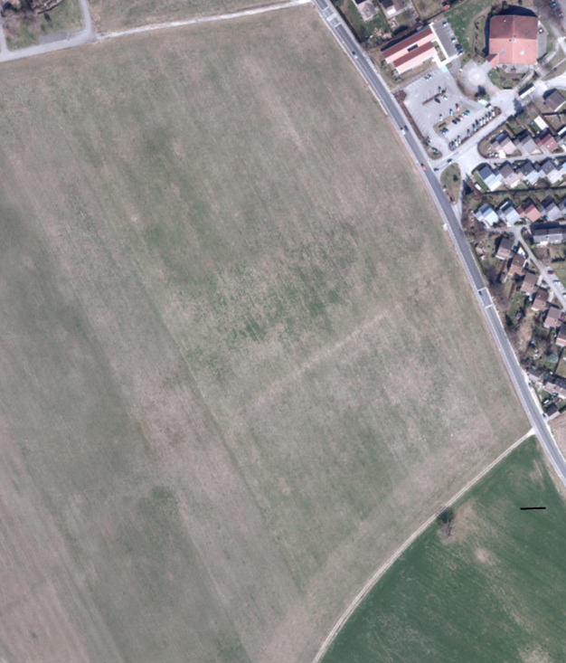
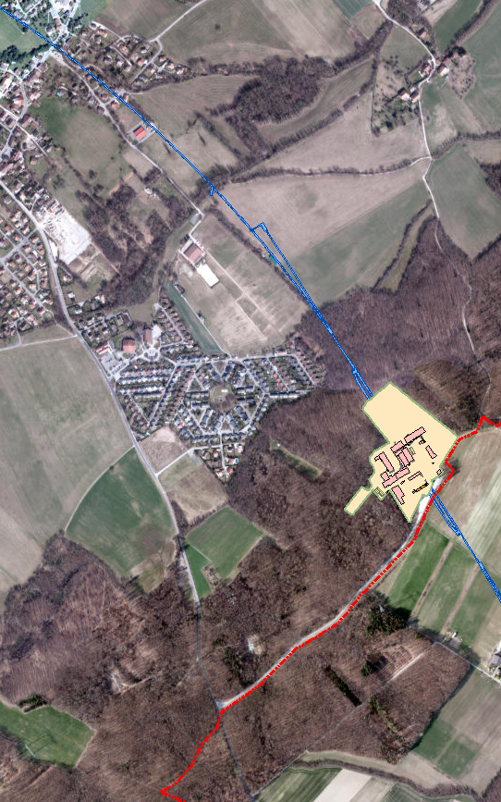
Point 6 LHC– Versonnex
18 m entre les lignes de rubalise
10 m de passage entre bout de ligne et périphérie du parking
Capacité: 3200 voitures
5000 ml de rubalise
1000 piquets (1 piquets tous les 5 ml)
Entrée
Passage piétons
Sortie

Slide 7
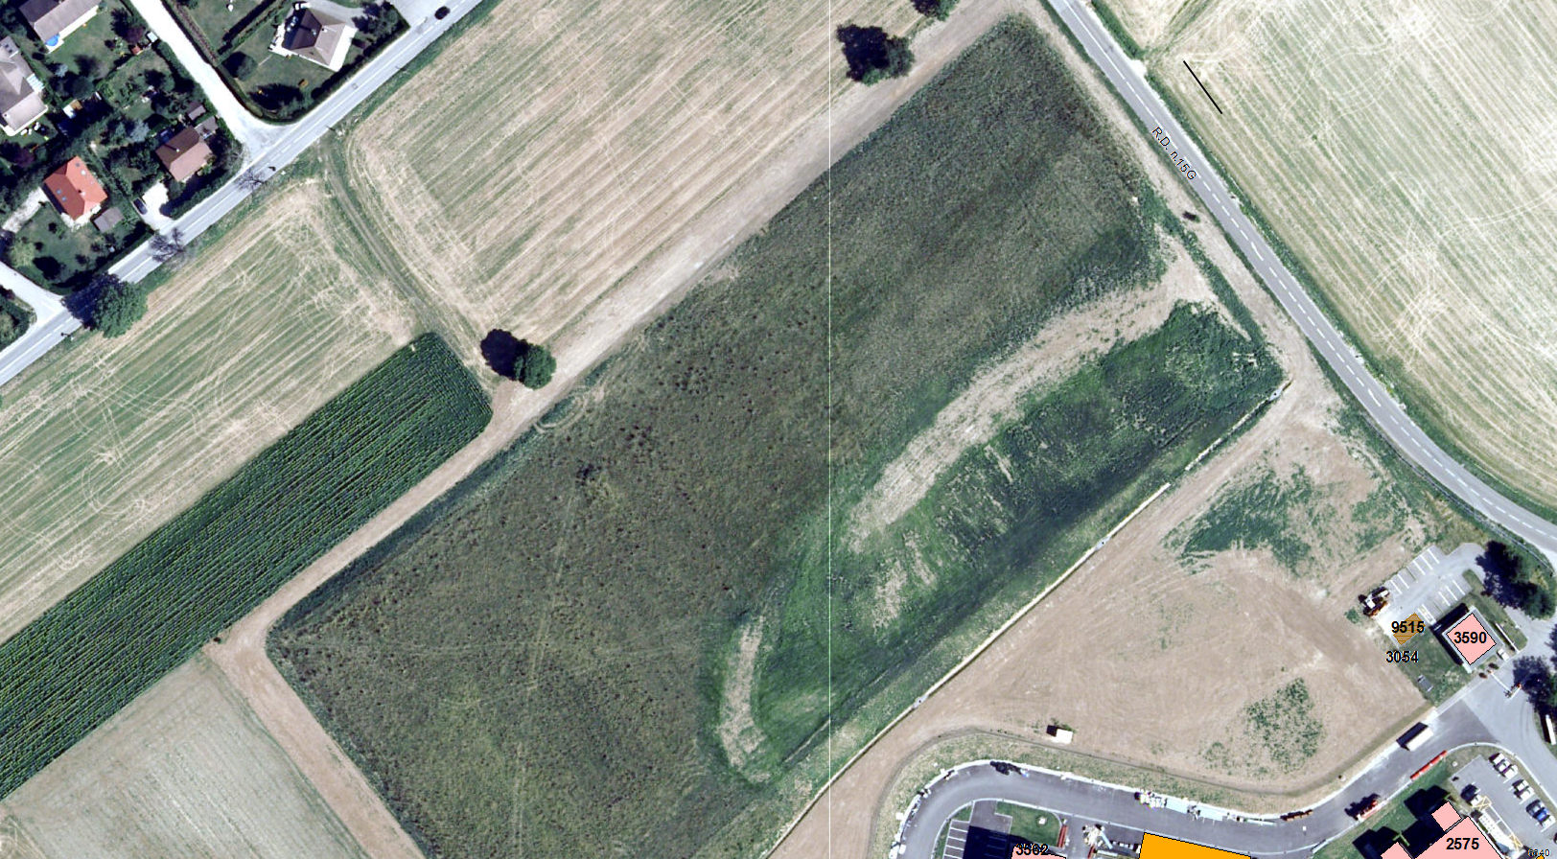
Point 5 LHC– Cessy
18 m entre les lignes de rubalise
10 m de passage entre bout de ligne et périphérie du parking
Capacité: 1100 voitures
3500 ml de rubalise
360 piquets (1 piquets tous les 5 ml)
Sortie
Entrée
Chemin d’accès

